Slide 1
قراءة مقاطع صوتية مكونة من حرفين بحركة الفتح، من 5 – 20 مقطع وذلك مثل: (اَبَ – جَدَ – فَتَ – رَبَ – كَلَ – رَمَ – حَرَ – كَرَ – شَوَ – مَدَ . . . . )
مقدم الهدف: أ.إبتسام بامطرف/ أ.احلام الرشيدي/ أ.ميثاء السيد احمد

Slide 2
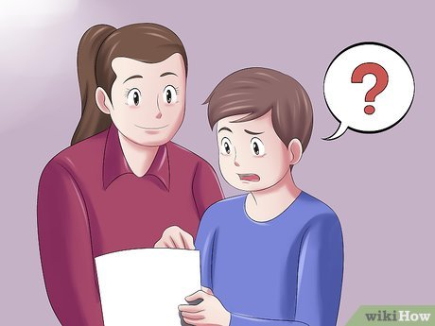
المراجعة: أ. يسرى شايع | الإعداد :أ.ابتسام بامطرف / أ.احلام الرشيدي / أ.ميثاء السيد احمد | قراءة مقاطع صوتية مكونة من حرفين بحركة الفتح، من 5 – 20 مقطع وذلك مثل: (اَبَ – جَدَ – فَتَ – رَبَ – كَلَ – رَمَ – حَرَ – كَرَ – شَوَ – مَدَ . . . . ) رقم الهدف :(1882) | الهدف
الفئة العمرية:7-8 سنوات | مستوى الشدة: بسيطة | فئة الإعاقة : الإعاقة الذهنية | بيانات الهدف
درس غرفة الدراسة : دخل حمد غرفة الدراسة و بحث عن دفتر الرسم . وجد حمد دفتر الرسم و رسم تفاحة حمراء . ثم ذهب الى الثلاجة وأخذ تفاحة حمراء ، قطع حمد التفاحة نصفين وأعطى خليفة النصف الثاني . أكل حمد وخليفة التفاحة . دخلت هند غرفة الدراسة فوجدت لوحة التفاحة فقالت : من رسم هذه اللوحة ؟ قال حمد : أنا . قالت هند : ما أجمل رسمك يا حمد ! قام خليفة وعلق اللوحة على الجدار . فتح حمد حقيبته ، ثم وضع دفتر الواجب فوق الطاولة وقال : كتبت ( ركع وسجد ، زرع وحصد ) كلها صحيحة وأعطتني المعلمة عشرة على عشرة . قال خليفة : أنت شاطر يا حمد . ثم فتحت هند الصفحة التالية من الدفتر فوجدت ان هناك واجب آخر لم يكتبه بعد حمد . قالت هند : هذا واجب لم تكتبه بعد يا حمد . قال حمد : أرجوك يا هند ساعديني . قرأت هند الواجب وقالت ( أبَ – جَدَ – فَتَ – رَبَ – كَلَ – رَمَ – حَرَ – كَرَ – شَوَ – مَدَ ) ثم قالت : هذه كلمات سهلة سأقرأها معك وانت تكتبها . ابتسم حمد وشكر اخته هند . الأنشطة الصفية: أن يردد الطالب مقاطع من حرفين . أن يطابق الطالب مقاطع من حرفين . أن يرتب الطالب بطاقات الاحرف ليكون مقاطع من حرفين . |  |  | كتاب الطالب

Slide 3
اذكر مقاطع صوتية من حرفين بحركة الفتح
نقاط مهمة في الحصة الدرسية
تحفيز الطالب على التفاعل مع المعلمة.
مراعاة الفروق الفردية للحالات وإن تشابهة نسبة الذكاء والتقييم.
إعطاء كل طالب حقه من الحصة .
تقسيم الحصة إلى عمل جماعي وفردي .
يمكن الدمج بين الأساليب لتحقيق أقصى فائدة ممكنة.
استخدام الدراما في التعبير عن المقاطع
استخدام التربية النفس حركيه في التدريب

Slide 4
قراءة مقاطع صوتية مكونة من حرفين بحركة الفتح، من 5 – 20 مقطع وذلك مثل: (اَبَ – جَدَ – فَتَ – رَبَ – كَلَ – رَمَ – حَرَ – كَرَ – شَوَ – مَدَ . . . . ) | الهدف
أنشطه مهارية | المكونات
الأنشطة الصفية: عرض فيديو تعليمي . أناشيد تعليمية و ترفيهية للأطفال.
قراءة وكتابة كلمة من حرفين
https://www.youtube.com/watch?v=Z3LwSZ6u6Ns
تعلم قراءة وكتابة كلمة من حرفين فقط بحركة الفتح
https://www.youtube.com/watch?v=bHTNfp2nVQA
تعليم القراءة بحركة الفتح تعلم قراءة الحروف بحركة الفتح
https://www.youtube.com/watch?v=d-SqecEnxZc&t=23s

Slide 5
الحصة الدراسية: الهدف الرئيسي هو قراءة مقاطع صوتية مكونة من حرفين بحركة الفتح، من 5 – 20 مقطع وذلك مثل: (اَبَ – جَدَ – فَتَ – رَبَ – كَلَ – رَمَ – حَرَ – كَرَ – شَوَ – مَدَ . . . . ) أهداف أخرى: أن يردد الطالب مقاطع صوتية من حرفين بحركة الفتح . النشاط الرياضي ان يتسابق الطلاب للقيام بتركيب مقاطع صوتية من حرفين ووضعها على الحائط ان يتسابق الفريقان لاختيار مقاطع صوتية من حرفين بعد سماعها من المعلم ووضعها على الحائط النشاط الفني: ان يلون الطلاب الحروف النشاط الموسيقى: ان يحرك الطلاب أيديهم للتعبير عن المقاطع الصوتية بحركة الفتح برفقة الموسيقى . | دليل للمعلم
إعطاء ولي الامر بعض التدريبات الخاصة عن المقاطع الصوتية بحركة الفتح | الواجب المنزلي
مجموعة تدريبات على الأيباد تتضمن: العاب تعليمية عن المقاطع صوتية بحركة الفتح من خلال الابياد | تمارين الكترونية
متوسط : يشير الطالب على مقاطع صوتية بحركة الفتح جيد: يركب الطالب مقاطع صوتية من حرفين بحركة الفتح مرتفع: يسمي الطالب مقاطع صوتية من حرفين بحركة الفتح | التقييم
نطق حرفين متتاليين بحركة الفتح
https://www.youtube.com/watch?v=LauKMpqTpY8
لعبة قراءة الكلمات بالفتح
https://www.tinytap.it/activities/g3bxl/play /

Slide 6
الأنشطة الصفية
تعلم قراءة وكتابة كلمة من حرفين فقط بحركة الفتح
https://www.youtube.com/watch?v=bHTNfp2nVQA&t=103s
بيان . . .تهجى حرفين بالفتح
https://www.youtube.com/watch?v=Ek_P5sno7l8
تعليم القراءة 64 كلمات مكونة من حرفين مختلفين
https://www.youtube.com/watch?v=dC6SJ7NmtLA

Slide 7
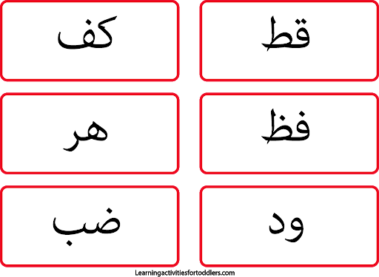
ضع حركة الفتح فوق الكلمات التالية

Slide 8
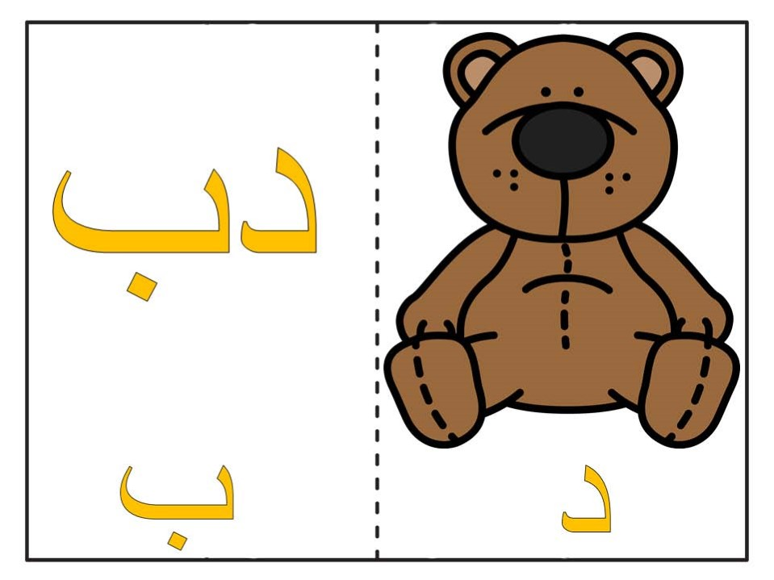
ركب الحروف لتكوين كلمة من حرفين

Slide 9
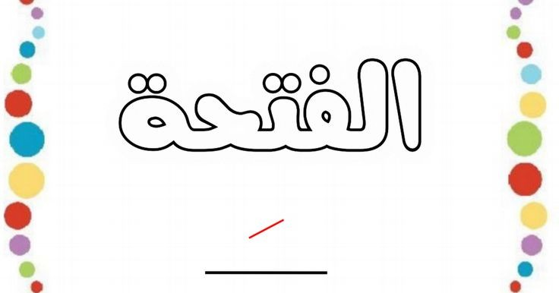
لون

Slide 10
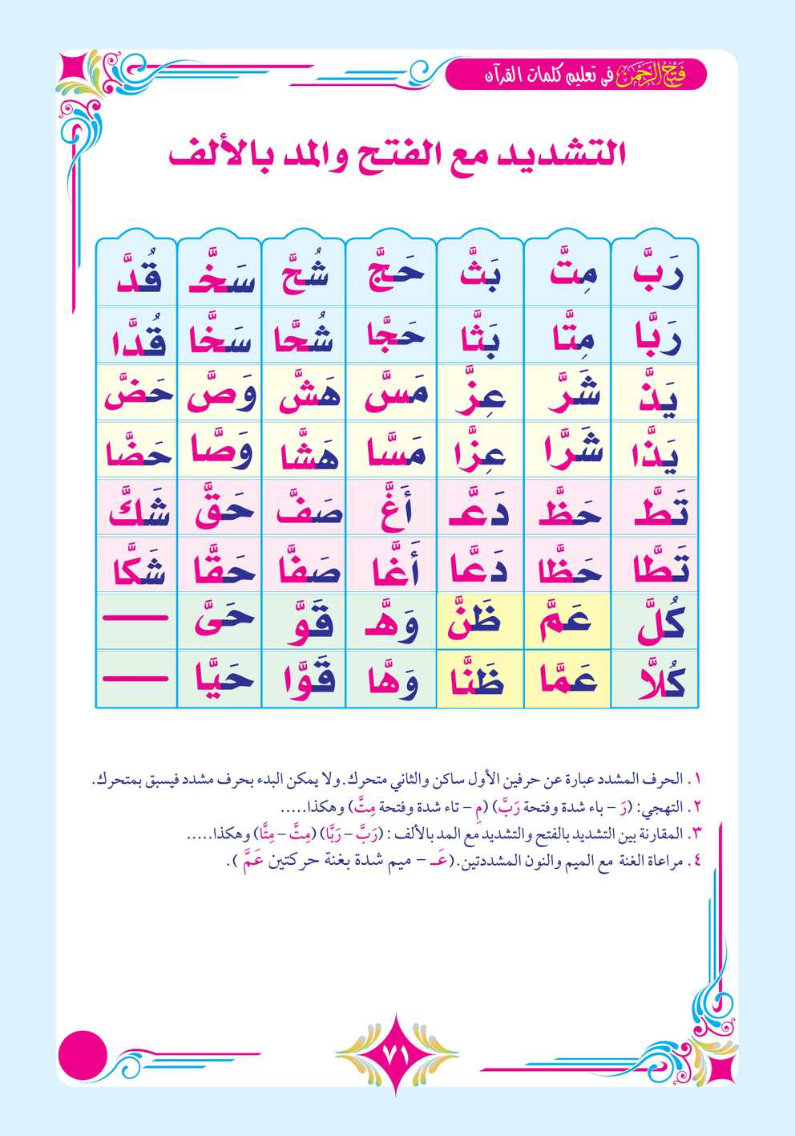
اقرأ الكلمات التالية

Slide 11
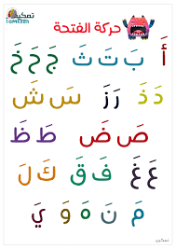
انطق الحروف التالية بحركة الفتح

